Slide 1
Học viện công nghệ Bưu Chính – Viễn Thông
CHƯƠNG 1: TÍN HIỆU VÀ HỆ THỐNG RỜI RẠC
Giảng viên: Tel: Email: | Lê Xuân Thành 0967.259.259 thanhqn80@gmail.com

Slide 2

Nội dung
Khái niệm chung
Tín hiệu rời rạc
Hệ thống rời rạc
Phương trình sai phân
Tổng kết chương và bài tập

Slide 3
Hệ thống rời rạc
X(n): tín hiệu vào (kích thích)
Y(n): tín hiệu ra (đáp ứng)
T: toán tử thực hiện hệ thống

Slide 4

Hệ thống tuyến tính

Slide 5
Hệ thống bất biến

Slide 6
Hệ thống tuyến tính, bất biến

Slide 7
Hệ thống tuyến tính bất biến và nhân quả
Định nghĩa: y(n) độc lập x(n+k) với mọi k>0
Tính chất: h(n)=0 với mọi n<0

Slide 8
Hệ thống tuyến tính bất biến và ổn định
Định nghĩa:
Tính chất:

Slide 9
Nội dung
Khái niệm chung
Tín hiệu rời rạc
Hệ thống rời rạc
Phương trình sai phân
Tổng kết chương và bài tập

Slide 10
Phương trình sai phân tuyến tính hệ số hằng
Dạng tổng quát:
Nếu chỉ quan tâm đến đầu ra:
Chuẩn hóa hệ số:

Slide 11
Giải phương trình sai phân
Tìm nghiệm của phương trình thuần nhất
Tìm 1 nghiệm riêng tùy ý
Tìm nghiệm của phương trình

Slide 12
Thực hiện hệ thống
D
Bộ trễ tín hiệu
α
Bộ khuếch đại
+
Bộ cộng tín hiệu

Slide 13
Ghép nối hệ thống
Ghép nối tiếp
Ghép song song

Slide 14
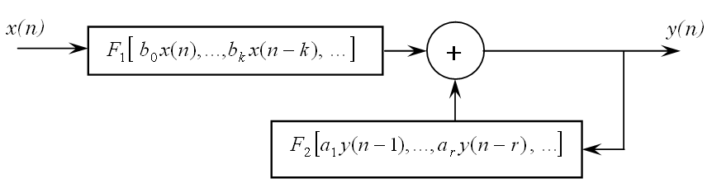
Thực hiện hệ thống
Hệ thống không đệ quy FIR: N = 0
Hệ thống đệ quy IIR: N ≠ 0

Slide 15
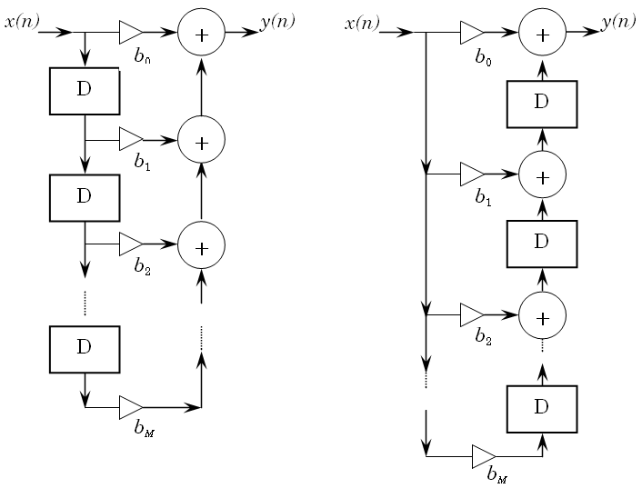
Hệ thống không đệ quy

Slide 16
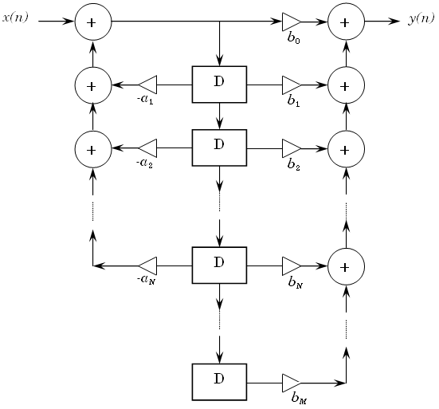
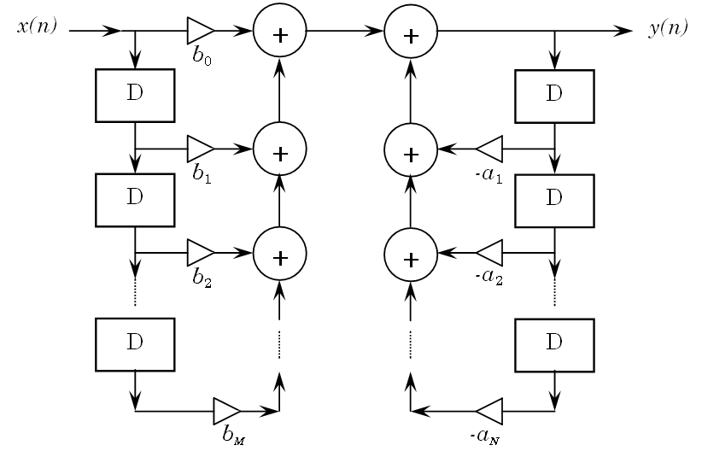
Hệ thống đệ quy

Slide 17
Hệ thống đệ quy

Slide 18
Nội dung
Khái niệm chung
Tín hiệu rời rạc
Hệ thống rời rạc
Phương trình sai phân
Tổng kết chương và bài tập

Slide 19

Tổng kết chương
Khái niệm chung
Tín hiệu rời rạc
Hệ thống rời rạc
Phương trình sai phân
Tổng kết chương và bài tập

Slide 20

Giải đáp thắc mắc

Slide 21

XIN CHÂN THÀNH CẢM ƠN
Liên hệ: Giảng viên: Tel: Email: | Lê Xuân Thành 0967259259 thanhqn80@gmail.com

